Slide 1
NEURON, IMPULS SARAF DAN SINAPSIS
Pertemuan : ke 3

Slide 2
PaDA BAGIAN INI BERISI TENTANG
NEURON DALAM SISTEM SARAF
IMPULS SARAF
SINAPSIS

Slide 3
NEURON DALAM Sistem SARAF

Slide 4
ANATOMI NEURON DAN GLIA
Sistem saraf tersusun dari 2 type sel :
1. Neuron
2. Glia
Jumlah neuron orang dewasa diperkirakan ada 100 milyard, jumlah ini akan bervariasai antar individu
Seperti halnya organ lain dalam tubuh, otak juga tersusun atas sel-sel yang berdiri sendiri.
Struktur pemisah antara bagian dalam sel dengan lingkungan luar sel disebut : membran.
Nukleus : bagian sel yang mengandung kromosom
Mitokondria : organel-organel sel yang menjalankan aktivitas metabolisme untuk menyediakan energi.
Ribosom : untuk sintesis molekul protein
Retikum endoplasma : oragnel yang merupakan rangkaian tabung dan berfungsi untuk transport protein baru menuju lokasi lain

Slide 5
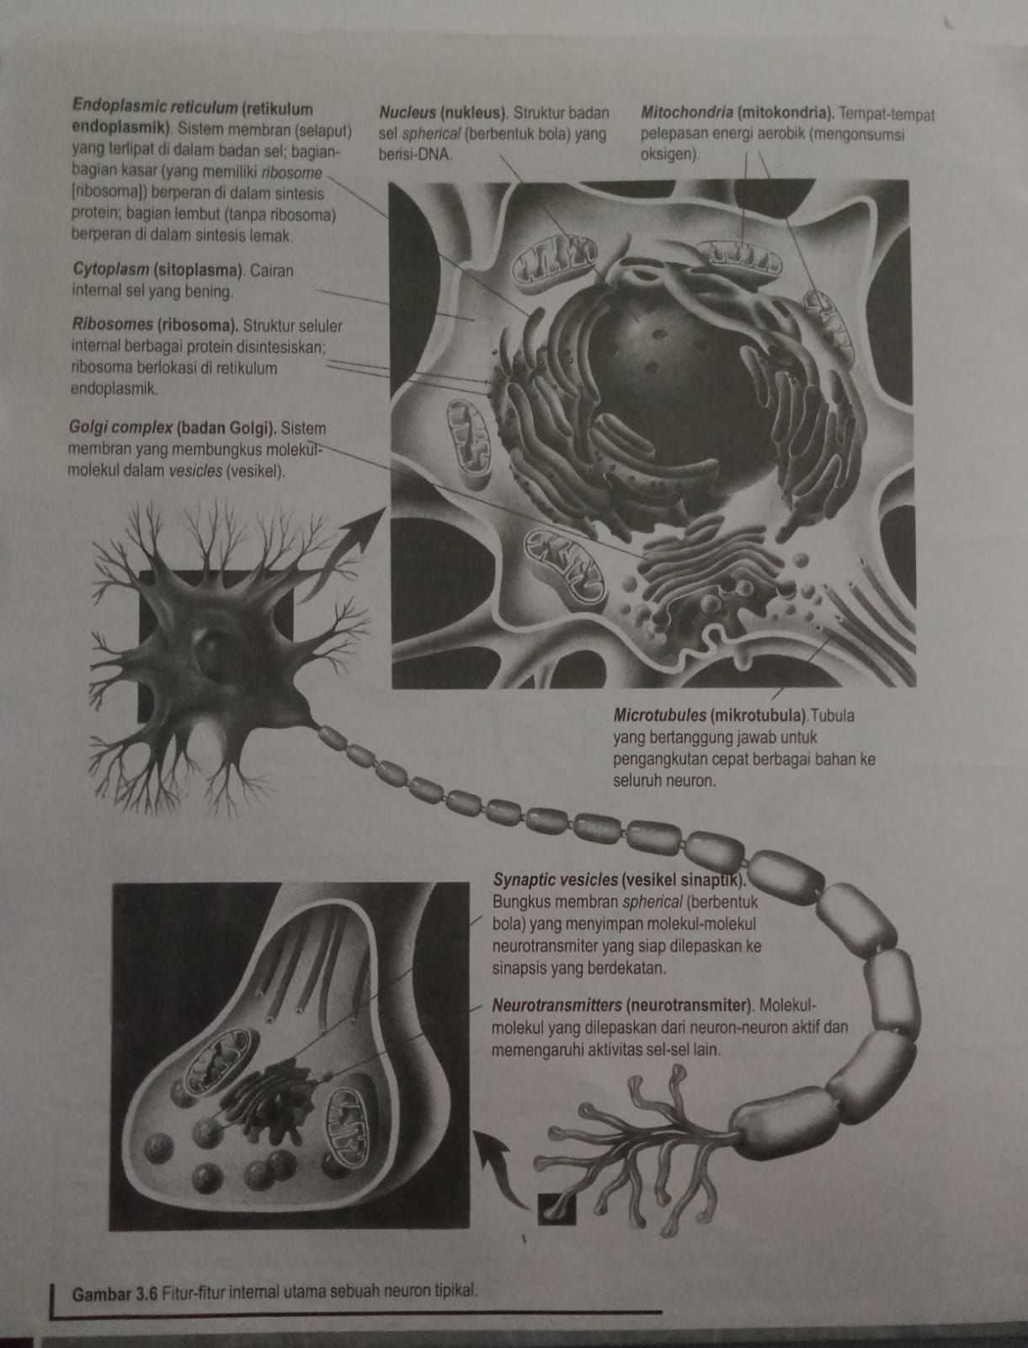

Slide 6
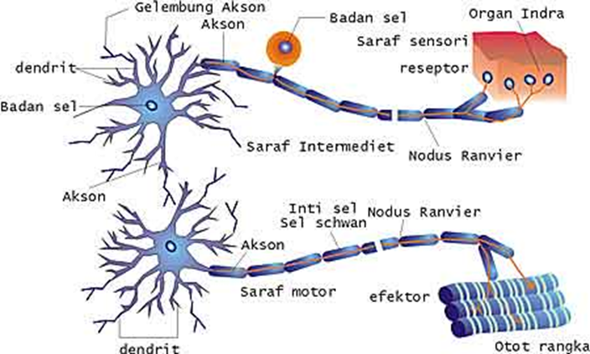
Perbedaan neuron sensorik dan neuron motorik
NEURON SENSORIK & MOTORIK
Neuron : menerima informasi dan mentransmisikannya ke sel-sel lain

Slide 7
struktur NEURON
STRUKTUR NEURON
Badan sel / soma → nukleus, ribosom, mitokondria dll
Dendrit / serat percabangan yang ujungnya meruncing → permukaannya dilapisi reseptor sinap. Dendritic spine.
Akson→ selubung mielin, nodus Ranvier, terminal presinaptik. Akson aferen, akson eferen, interneuron (neuron intrinsik).
Terminal sinap
ISTILAH LAIN YANG TERKAIT DENGAN NEURON ADALAH :
Akson Aferen : meneruskan informasi ke sebuah struktur (admisi =masuk)
Setiap akson sensorik bersifat aferen terhadap sistem saraf.
Akson Eferen : meneruskan informasi dari sebuah struktur (exit =keluar)
Jika dendrit dan akson sebuah neuron terdapat dalam sebuah struktur maka sel tersebut merupakan interneuron atau neuron intrinsik dari struktur tersebut.

Slide 8
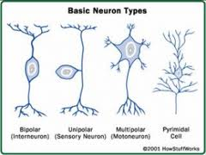
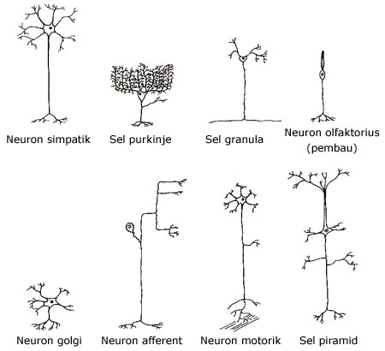
Variasi bentuk neuron :
Neuron memiliki beragam ukuran, bentuk dan fungsi. Bentuk neuron akan menentukan bagaimana neuron itu saling berhubungan. Fungsi neuron sangat terkait dengan bentuknya

Slide 9
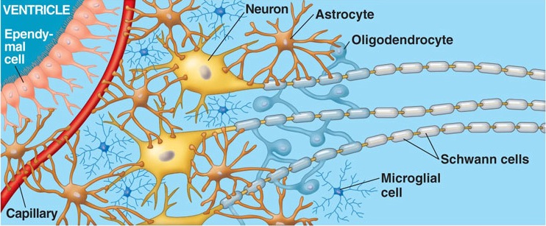
GLIA/ NEUROGLIA
SEL-SEL PENYOKONG & PELINDUNG NEURON
Glia (neuroglia) : melakukan pertukaran zat kimia dengan neuron yang berada di dekatnya tetapi tidak mentransmisikan informasi dalam jarak yang jauh seperti neuron.
Ukuran glia lebih kecil dari neuron dengan jumlah yang lebih banyak dari neuron dan mempunyai banyak fungsi

Slide 10
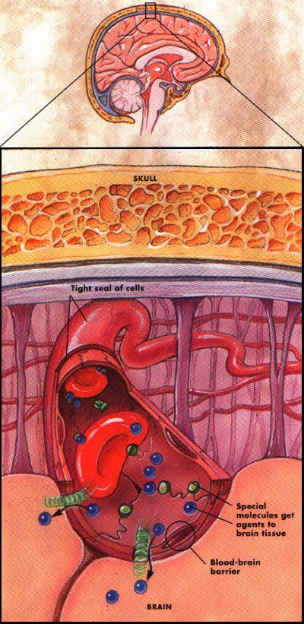
SAWAR DARAH OTAK
Sawar darah otak : penghalang antara darah dan cairan yang mengelilingi sel-sel otak
Fungsinya : menghalangi zat kimia memasuki otak, terutama yang memiliki molekul yang besar seperti toksin, obat-obatan dan nutrisi.
Molekul yang dapat melintasi sawar darah otak secara pasif adalah :
1. Molekul kecil yang tidak bermuatan, seperti :
Oksigen (O2), Karbondioksida (CO2), Air.
2. Molekul yang terlarut dalam lemak membran,
seperti : vitamin A dan D, obat-obatan yang
yang mempengaruhi otak (heroin, mariyuana,
obat anti depresi).
Nutrisi masuk ke otak melalui mekanisme transport
aktif yang melibatkan protein dan memanfaatkan
Energi. Zat kimia yang ditransfor secara aktif adalah :
Glukosa, asam amino, beberapa vitamin dan hormon
tertentu, begitu juga otak memiliki transport aktif
yang memompa zat kimia tertentu dari otak ke darah
Selain glukosa, keton (sejenis lemak) juga dapat me-
lintasi sawar darah otak tetapi dlm jumlah kecil. Serta
Tiamin (Vit B.1) yang dibutuhkan utk memanfaatkan glukosa

Slide 11
Impuls saraf
Menerima informasi, transduksi dan transmisi

Slide 12
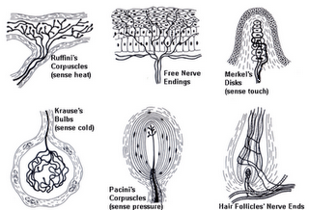
RESEPTOR
Reseptor merupakan sel atau organ dengan kekhususan tinggi. Fungsinya utk mendeteksi adanya perubahan berbagai bentuk energi di linkungan dalam dan luar.
Energi yang ada di seputar kita dan dapat di deteksi oleh reseptor sensorik diantaranya adalah :
1. Energi mekanik → mekano reseptor
Lokasi : kulit, otot rangka, persendian,dan organ visera

Slide 13
2. Energi panas → Thermo receptor.
Akhiransaraf bebas (sensasi panas-dingin), akhiran saraf bebas yg
khusus (nyeri) dan hipotalamus otak (panas- dingin).
3. Nociceptor (reseptor nyeri)
4. Energi kimia → Chemoreceptor
bau (n. Olfaktorius), Badan karotis, aortik (gas darah : O2,CO2,
Hidrogen), glukosa darah (glukoreseptor),Sel cecap (gustatori)
lidah.
5. Energi cahaya→ photoreceptor
Sel batang (gelap), Sel kerucut (terang)
Reseptor sensori mengubah / mentransduksi berbagai bentuk energi ke dalam bentuk listrik (bahasa saraf). Aliran listrik merupakan impuls saraf yang akan diteruskan ke korda spinalis dan otak.

Slide 14
MEKANISME TRANSDUKSI IMPULS SARAF
Potensial jeda / potensial istirahat→ adanya perbedaan voltase pada neuron yang sedang beristirahat. Neuron yang berada di dalam membran cenderung lebih negatif potensial listriknya, artinya i0n Na ⁺ yg berada di luar sel lebih tinggi.
Pada saat terjadi stimulasi pada reseptor sensori, terjadi perubahan bentuk oleh gelombang energi dan struktur membran akhiran saraf secara berkala berubah dan akan mengakibatkan meningkatnya permeabilitas membran dan terjadi pompa natrium kalium, dimana ion Na ⁺ yang bergerak ke dalam pada ujung akhir dan membuat membran depolarisasi (potensial reseptor)→ pengurangan muatan negatif yang ada di dalam neuron.
Ketika membran relaksasi konsentrasi ion Na ⁺ lebih tinggi diluar neuron , sedangkan konsentrasi K⁺ lebih tinggi di dlm neuron. Gradien konsentrasi mengeluarkan ion K⁺ keluar neuron , gradien listrik menarik ion K ⁺ ke dalam neuron. Pompa natrium kalium akan menarik ion K ⁺ ke dalam neuron. Pada ion Na⁺ tidak dapat melintas, krn kanal ion Na ⁺ menutup, sehingga membran mengalami hiperpolarisasi → penambahan muatan negatif melebihi normal di dalam sebuah neuron

Slide 15
Potensial aksi → depolarisasi yang melewati ambang batas, terjadi ledakan aliran ion natrium yang memasuki sel membran. Ion natrium mudah masuk karena kanal-kanal ion natrium terbuka. Potensial aksi mengikuti All or none law (Hukum tuntas atau batal) : “Intensitas dan kecepatan potensial aksi tidak tergantung pada intensitas stimulus yang memulainya”. Artinya setiap depolarisasi yang melebihi ambang batas eksitasi pada suatu akson akan menghasilkan potensial aksi yang relatif sama.
Segera setelah terjadi potensial aksi neuron akan memasuki periode refraktori. Periode refraktori → neuron tidak menghasilkan potensial aksi
Peride refraktori absolut : kanal-kanal ion natrium tertutup, sehingga berapapun stimulus yang diberikan tidak akan menghasilkan potensial aksi baru
Periode refraktori relatif : dibutuhkan stimulus yang lebih besar dari normal untuk dapat menghasilkan potensial aksi.

Slide 16
TRANSMISI IMPULS SARAF
Pada neuron motor potensial aksi berawal dari axon hillock (bukit akson), tiap titik pd membran menghasilkan potensial aksi yg sama seperti pada awalnya potensial aksi tersebut dihasilkan. Selama potensial aksi berlangsung ion natrium masuk ke dalam satu titik pd akson, shg lokasi ini memiliki muatan yg lebih positif dibanding lokasi lain pd akson tersebut. Lalu ion-ion positif akan mengalir disepjg akson melintasi membran spt gelombang
Pada akson bermielin, potensial aksi hanya dihasilkan pada nodus yang memisahkan segmen-segmen selubung mielin. Akson bermielin (diameter besar) menstransmisi impuls lebih cepat dari pada yang tidak bermielin (dimeter kecil)
Neuron lokal (berakson pendek) bertukar informasi hanya dengan neuron lain yang ada di dekatnya dan kemudian menghasilkan potensial berperingkat, yaitu potensial membran yang nilainya beragam dan tidak mengikuti hukum all or none. Neuron lokal tidak menghasilkan potensial aksi

Slide 17
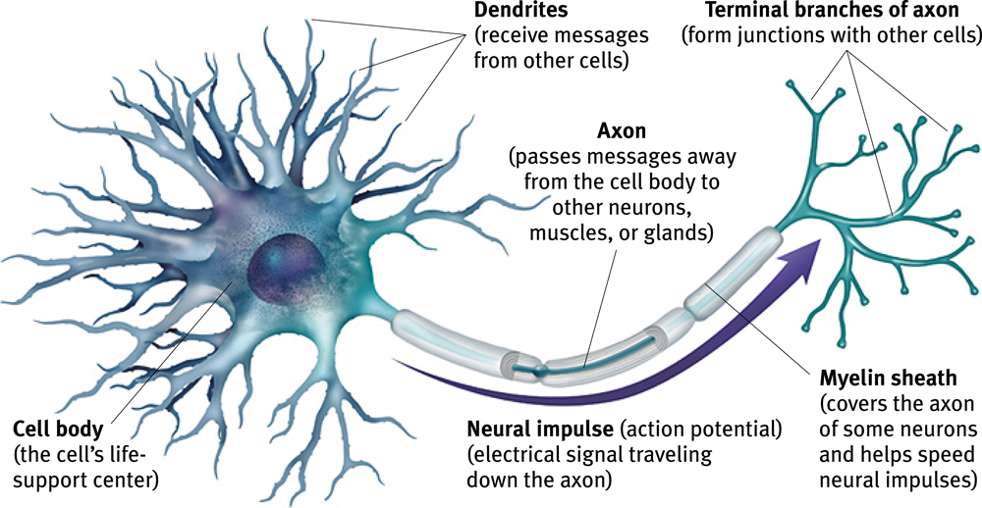

Slide 18
ADAPTASI RESEPTOR
→ fenomena reseptor sensorik menurunkan atau menghentikan produksi stimulus, walaupun stimulus masih ada
1. Rapidly adapting (adaptasi cepat)
Contoh : rabaan halus dan tekanan (berpakaian dll)
2. Adaptasi lambat
Contoh : nociceptor kulit dan sendi (‘nyeri’)
UNIT SENSORI SOMATIK (aferen)
→ reseptor sensori, ujung yang bercabang, akson, badan sel dan terminal sentral sinap
MEDAN RESEPTIF
→ area kulit/ bagian lain yang diurus unit sensori
Medan reseptif dr unit sensori berbentuk lingkaran. Bila saling berdekatan akan saling tumpang tindih medan reseptifnya, sehingga masukan sensori sulit dibedakan asalnya/ diterjemahkan sbg satu rangsang.

Slide 19
SENSITIFITAS TAKTIL DAN DISKRIMINASI
Sensitifitas taktil kulit sebanding dg jumlah unit sensori yg diinervasinya dan derajat tumpang tindih medan reseptif unit sensori tersebut.
Kepekaan berbanding terbalik dengan besarnya medan resptif.
Diskriminasi spasial
→ kemampuan membedakan lokasi/ titik asal rangsang
Uji pembeda dua titik. Lidah, bibir dan ujung jari mempunyai kemampuan
pembeda yg tinggi (1-3 mm). Punggung tangan, punggung, tungkai (50-100
mm)
Diskriminasi intensitas
→ kemampuan menilai kekuatan stimulus.
Menekan benda ke permukaan kulit, tekanan akan terasa bila mencapai
ambang taktil atau melampaui.
Inhibisi lateral
→ fenomena utk menguatkan perbedaan dan mempertajam kontras.
Bila unit sensori yg medan reseptifnya bertumpang tindih, US yg lebih tinggi
akan menginhibisi sinyal tetangganya yg kurang aktif

Slide 20
SINAPSIS

Slide 21
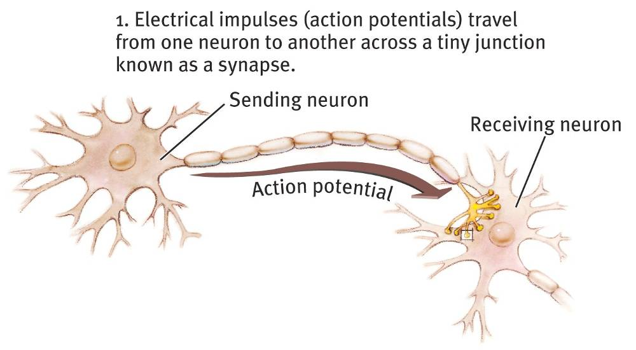
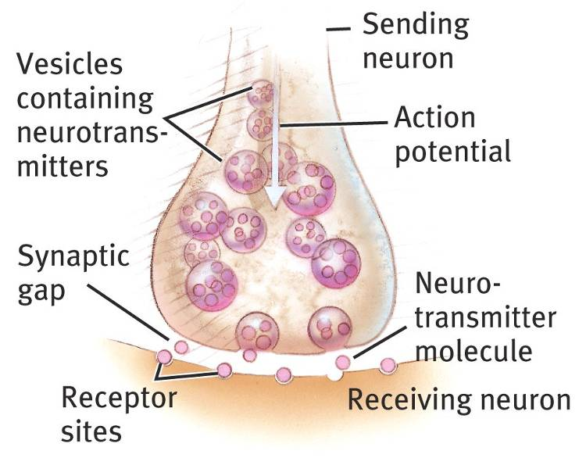
Sinapsis
Synapse [SIN-aps] sebuah pertemuan antara ujung akson neuron pengirim dengan dendrit atau badan sel neuron penerima. Ruang sempit antara neuron pengirim dan penerima disebut synaptic gap atau cleft.

Slide 22
Konsep sinapsis
Sinaps → titik komunikasi antar neuron. Sinap bertanggung jawab terhadap fungsi integratif SSP.
Penelitian Sherrington pada gerak refleks menunjukkan adanya kecepatan konduksi impuls melalui busur refleks lebih lambat daripada kecepatan konduksi impuls disepanjang akson. Hal ini berarti ada penundaan pada celah antar akson , awal penelitian ttg sinaps
Sinaps ada yang bersifat eksitatori dan sinaps inhibitori.
Sumasi temporal → efek gabungan dari pemberian stimulus berulang dalam waktu singkat pada sebuah sinapsis
Sumasi spasial → efek gabungan dari pemberian stimulus di beberapa sinapsis dalam waktu yang hampir bersamaan pada sebuah neuron.
EPSP (Eksitatory postsinaptic potential) → potensial berperingkat berupa depolarisasi, terjadi ketika kanal-kanal membran terbuka sehingga ion-ion Na⁺ masuk membran neuron.
IPSP (inhibitory postsinaptic potential) → potensial berperingkat berupa hiperpolarisasi, terjadi ketika kanal-kanal membran terbuka sehingga ion-ion K⁺ masuk membran neuron
EPSP dan IPSP pada sebuah neuron saling berkompetisi, agar dapat meningkatkan atau mengurangi frekuensi pembentukan potensial aksi.

Slide 23
Peristiwa kimia pada sinaps
->transmisi dan jenis-jenis neurotransmitter
Trasmisi kimia pada sinaps merupakan tipe komunikasi utama pada sistem syaraf
Neuron menyintesis zat kimia yang berfungsi sebagai neurotransmitter.
Pada sebuah sinaps terdapat neurotransmitter yang dilepaskan oleh neuron pertama (prasinaps) dan akan mempengaruhi neuron selanjutnya (postsinaps).
Jenis-jenis neurotransmitter :
Asam amino → glutamat, GABA, glisin, aspartat
Asam amino yang termodifikasi → asetilkolin
Monoamin (hasil modifikasi asam amino) :
Indoleamin → serotonin
Katekolamin → dopamin, norepinefrin dan epinefrin
Neuro transmitter tak konvensional :
Gas-gas yang dapat larut → Oksida nitrit (NO), Karbon monoksida (CO)
Endokanabinoida -→ Anandamida (terbaru).
Purin → ATP, adenosin
Peptida (rantai asam amino) → endorfin, substansi P, neuropeptida Y , peptida pituitari, peptida hipotalamik, peptida otak-usus, peptida opioid, miscellanepus peptides.

Slide 24
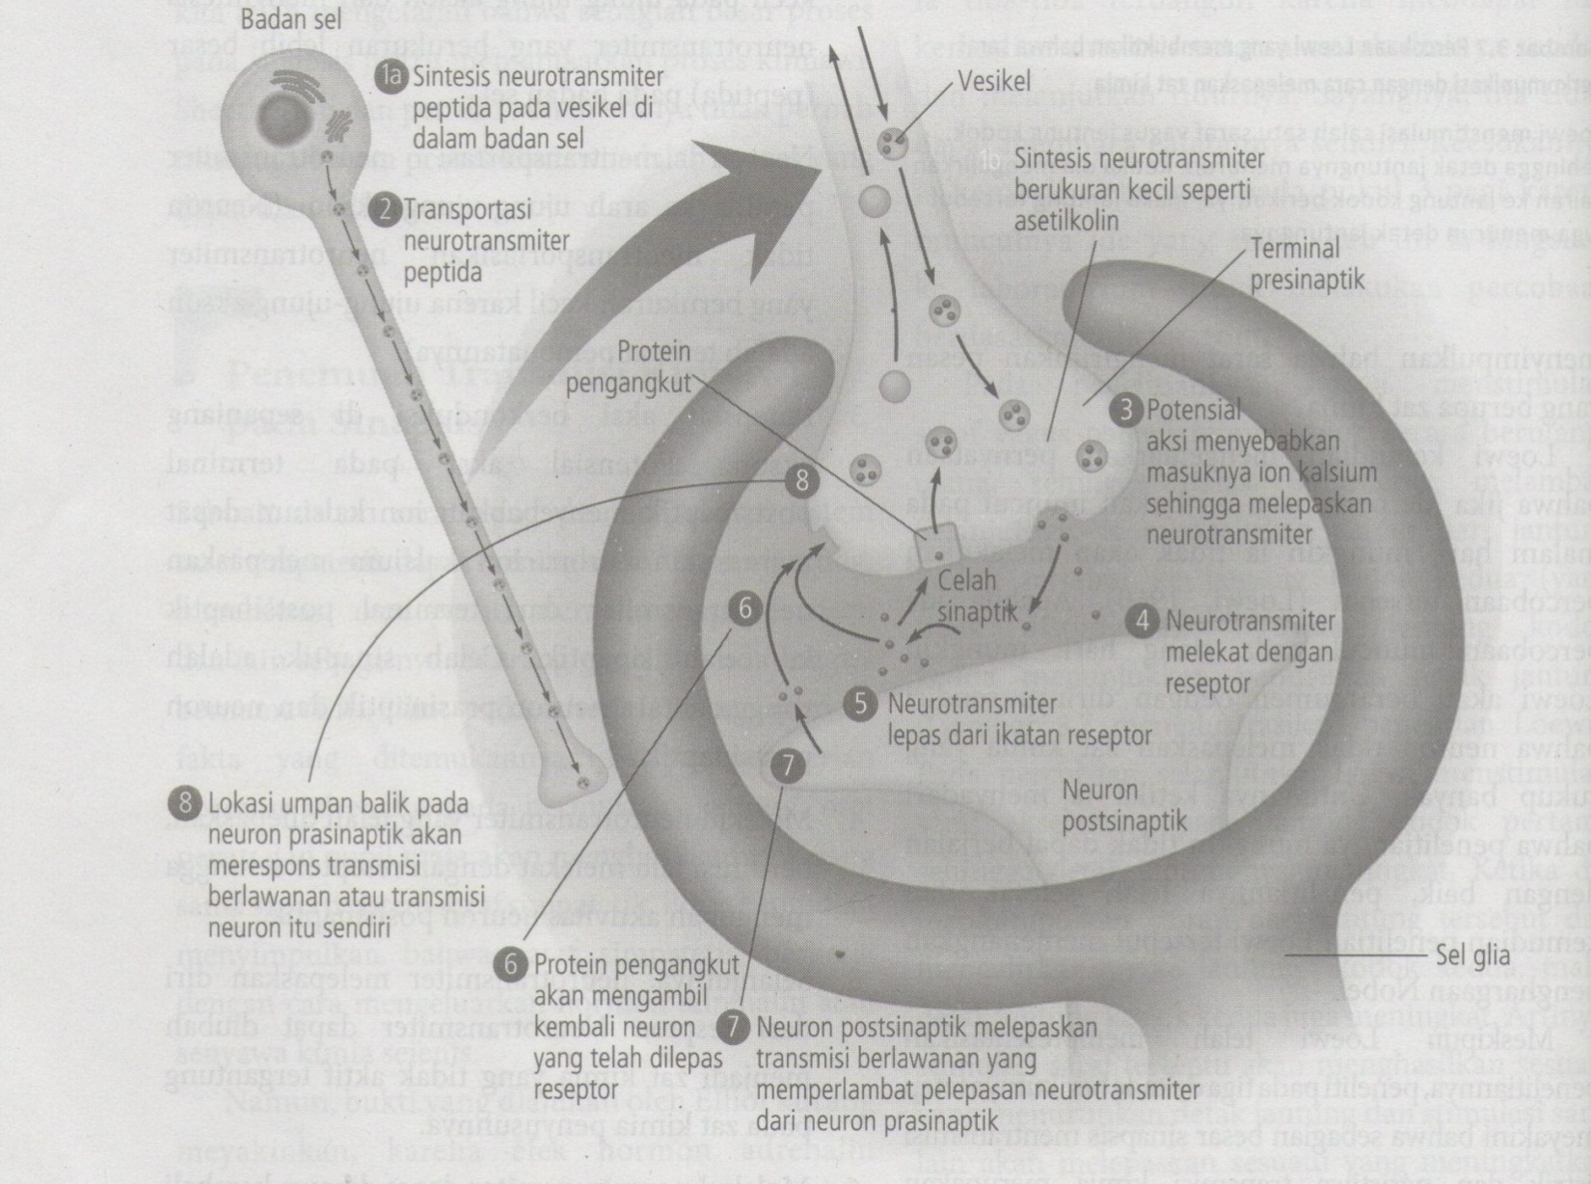
Transmisi sinaps
7 langkah aksi (sebagian besar) neurotransmitter :

Slide 25
→aktivasi reseptor pada neuron postsinaps
Reseptor neurotransmitter pada neuron postsinaps
adalah sebuah protein yang tertanam di membran neuron.
Efek ionotropik → ketika neurotransmitter melekat pada sisi aktif reseptor pada membran akan langsung membuka kanal-kanal ion tertentu. (terjadi dlm 1 ms- bbrp ms selama 20 ms)
Contoh : Glutamat, sebagai eksitator sinaps pada otak
GABA, sebagai inhibitor sinaps pada otak
Asetilkolin, sebagai eksitator sinaps
Efek metabotropik → memulai rangkaian metabolisme yang efeknya lambat akan tetapi berlangsung lebih lama daripada efek ionotropik. (terjadi dlm jeda wkt 30 ms setelah pelepasan neurotransmitter berlangsung selam bbrp detik, menit atau lebih). Urutan peristiwa pada sinapsis metabotropik yang menggunakan second messenger dalam neuron post sinaps :
1. Molekul neurotransmitter menempel ke reseptor metabotropik yang
terstimulasi
2. Protein reseptor menekuk dan melepas protein G
3. Protein G mengaktivasi second messenger spt AMP siklik, second
berkomunikasi dengan bagian dalam sel. Penyampai pesan kedua membuka/
menutup kanal, mengubah pembentukan protein atau mengaktivasi suatu
bagian dari sebuah kromosom.messenger
dapat merubah jalur metabolisme, mengaktivasi gen dalam nukleus dan
membuat kanal-kanal ion membuka dan menutup

Slide 26
→Peran sinaps pada perilaku
Peran sinap ionotropik pada perilaku :
Otak perlu aliran informasi yang berganti-ganti dengan cepat, untuk penglihatan dan pendengaran
Peran sinap metabotropik pada perilaku :
Proses yang lebih lambat & memberikan pengalaman lebih lama
Sebagian besar termasuk golongan peptida sebagai neuromodulator,
artinya molekul tersebut tidak secara langsung mengeksitasi atau
menginhibisi neuron postsinaps tetapi memengaruhi tingkat pelepasan
neurotransmitter lain atau memengaruhi respon neuron postsinaps
terhadap beragam input.
Contoh : rasa lapar, haus, takut dan marah dalam jangka panjang
dapat menghasilkan beberapa perilaku, pengecapan dan rasa sakit.

Slide 27
Sistem neuroendokrin
Sistem saraf berkomunikasi langsung dgn sinaps. Untuk menyampaikan pesan secara meluas, sistem saraf memanfaatkan hormon.
Kenaikan tekanan darah, respirasi dan suhu
Sistem Saraf Cepat
Neurotransmitter
Stimulus
Neuroendokrin
Sistem Endokrin lambat
Hormon
Perubahan metabolisme atau fungsi organ

Slide 28
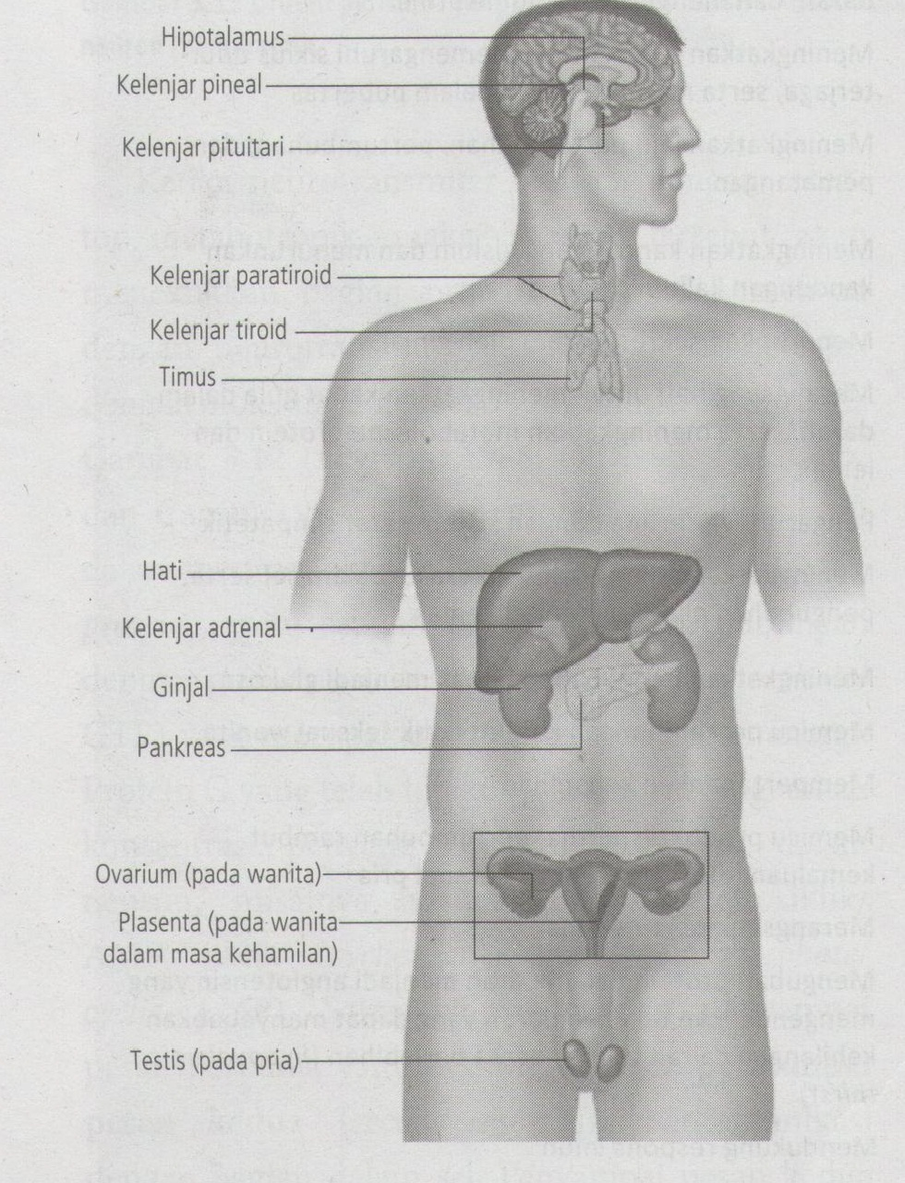
Hormon
Hormon → zat kimia yang disekresi oleh kelenjar dan sel-sel lain, hormon ditransportasi oleh darah menuju organ target.
Banyak zat kimia yang berperan ganda sebagai hormon dan juga neurotransmitter, ex : epinefrin, norepinefrin, insulin & oksitosin
Hormon berguna untuk mengatur perubahan jangka panjang pada beberapa bagian tubuh sekaligus.
Gb. Kelenjar endokrin yang utama pada manusia :

Slide 29
Sinapsis dan kepribadian
Menurut perkiraan terbaru sistem saraf menggunakan 100 neurotransmitter diberbagai bagian. Sebagian besar diantaranya memiliki beberapa jenis reseptor dan setiap reseptor memiliki karakteristik masing-masing. Secara teori variasi pada sinaps memiliki suatu hubungan dengan variasi perilaku.
Tahun 1900 an peneliti melakukan studi pada variasi jumlah reseptor dopamin dan menyimpulkan bahwa individu yang memiliki salah satu bentuk tertentu reseptor D2 (salah satu dari 5 reseptor dopamin) yang memiliki kecenderungan menjadi pecandu alkohol menyimpulkan bahwa gen (yang mengode reseptor D2) juga meningkatkan perilaku : pencari kesenangan dalam konsumsi alkohol, penggunaan obat tanpa resep, pola makan berlebihan, hobi berjudi.
Reseptor D4, kepribadian yang selalu ingin mencoba hal yang baru, rasa ingin tahu, impulsif, dan pemarah.
Sebagian besar hasil studi menunjukan kaitan yang lemah, jumlah sampel yang kecil dan replikasi data sulit dilakukan.
Kepribadian adalah masalah yang rumit, sulit diukur, dipengaruhi sejumlah pengalaman hidup, dan sejumlah besar gen. Jadi untuk mengetahui peran satu gen pada perilaku merupakan suatu hal yang sulit.

Slide 30
OBAT-OBATAN DAN SINAPSIS

Slide 31
mekanisme obat
Hampir semua obat-obatan psikotropika memiliki senyawa kimia serupa dengan senyawa kimia yang diproduksi otak secara alami.
Neurotransmitter dan hormon pada manusia sama dengan neurotransmitter dan hormon pada hewan (tentu ada beberapa pengecualian). Neurotransmitter pada manusia juga terdapat pada tumbuhan.
Obat-obatan dapat menstimulasi atau menginhibisi sinapsis.
Antagonis → obat yang menghambat efek neurotransmitter
Agonis → obat yang meningkatkan efek neurotransmitter.
Efek obat adalah campuran dari agonis dan antagonis.
Obat dapat agonis pada suatu perilaku tertentu dan antagonis untuk perilaku yang lain. Atau agonis pada dosis tertentu dan antagonis pada dosis yang berbeda.

Slide 32
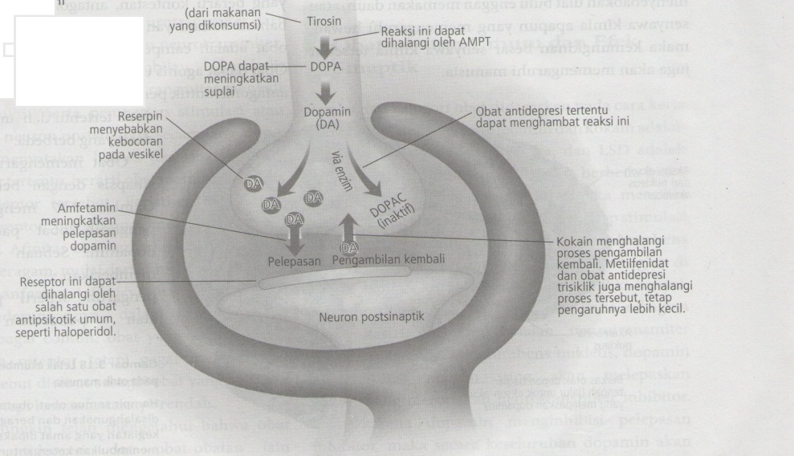
Pengaruh obat pada sinapsis dopamin (Gb).
Obat memiliki afinitas terhadap suatu reseptor tertentu. Melekatnya obat dan reseptor seperti kunci dan gembok
Kemanfaatan suatu obat adalah kecenderungan dalam mempengaruhi reseptor. Contoh : obat yang melekat kuat pada sebuah reseptor tetapi gagal menstimulasi reseptor tersebut disebut memilki afinitas yang kuat tetapi kemanfaatannya rendah.
Obat penenang, anti depresan dan obat-obatan lain mempunyai efektifitas dan efek samping yang berbeda-beda pd tiap individu, krn tiap individu mempunyai tipe reseptor yang berbeda-beda.

Slide 33
→obat-obatan umum dan efek sinaptik
Kategori obat berdasarkan pada cara kerja utamanya.
Sebagian besar obat psikotropika memiliki efek langsung dan tidak langsung terhadap stimulasi pelepasan dopamin, khususnya pada nucleus accumbens ( terletak di bawah lapisan korteks otak yang memiliki banyak reseptor dopamin).
Obat-obatan stimulan→ meningkatkan kegembiraan, kewaspadaan, aktifitas motorik, mengubah suasana hati, mengurangi kelelahan.
Jenisnya :
Amfetamin : menstimulasi peningkatan pelepasan dopamin dari terminal presinaps dan menghalangi reseptor tertentu untuk menginhibisi pelepasan dopamin serta meningkatkan pelepasan serotonin, norepinefrin dan lain-lain.
Kokain : menghalangi penyerapan kembali dopamin, norepinefrin dan serotonin. Pengaruh kokain dan amfetamin terhadap sinapsis dopamin intensitasnya besar tetapi berlangsung singkat. Penggunaan kokain yg berulang pd dosis tinggi mempengaruhi perubahan jangka panjang pd otak dan peredaran darah, meningkatkan resiko stroke, epilepsi dan kerusakan ingatan.

Slide 34
- Metilfenidat (Ritalin) yang diberikan pd penderita gangguan perilaku ADD, yang ditandai dengan perilaku impulsif dan kurangnya perhatian (atensi). Metilfenidat memiliki efek yang sama seperti kokain, tetapi karena diberikan dalam dosis rendah (sesuai resep dokter) maka konsentrasi obat pada obat akan meningkat secara bertahap dan menurun secara bertahap.
- MDMA (ekstasi) : dosis rendah stimulan, dosis tinggi melepas dopamin dan serotonin dan merusak akson pelepas serotonin, sehingga mengganggu indera (halusinasi).
- Nikotin : pd tembakau, dpt menstimulasi satu tipe reseptor asetilkolin. Pd nukleus akumbens, nikotin dan kokain meningkatkan pelepasan dopamin pd neuron-neuron yang sama.

Slide 35
Narkotika : Opiat, yang diekstrak dari pohon candu.
Jenisnya : morfin, heroin dan metadon.
Pengguna opiat mengalami rasa tenang, penurunan perhatian pada masalah di dunia nyata, penurunan sensitivitas rasa sakit.
Otak menghasilkan neurotransmitter peptida yang disebut endorfin, sebuah bentuk morfin alami di otak.
Obat-obat opiat menstimulasi reseptor endorfin yang menginhibisi pelepasan GABA. GABA dapat menginhibisi dopamin, karena itu pengaruh akhir opiat adalah meningkatkan pelepasan dopamin.
Endorfin dan opiat dapat juga menghalangi lokus seruleus untuk membangkitan gairah dan melepaskan norepinefrin yg membantu menyimpan memori, sehingga menimbulkan penurunan terhadap respon stress dan penurunan kapasitas memori

Slide 36
Mariyuana (Daun ganja)
Mengandung senyawa kimia 9-THC (9-tetrahidrocannabinol) dan kanabinoid lain yg sekerabat.
Mariyuana digunakan untuk penghilang rasa sakit dan mual, mengobati glaukoma, meningkatkan nafsu makan.
Pengaruh psikologis : peningkatan intensitas indera dan ilusi seolah-olah waktu berjalan lambat, kerusakan memori dan kemampuan kognitif secara signifikan.

